Slide 1
Петли в Dicty
Плискин Александр

Slide 2
Вопросы с предыдущей встречи
1) Решить проблему с неправильными скейлингами для человека и внутри/внепетельными регионами.
2) Рассчитать коэффициент сравнения для разрешений карт человека и дикти исходя из среднего размера петли.
3) Попытаться объяснить, почему не enriched и не симметричен верхний угол на карте средней петли на dicty.
4) Объяснить, почему на карте средней петли человека не наблюдается нечто похожее на средний ТАД (или доказать, что все же наблюдается).

Slide 3
Поменяли вызуализацию Hi-C
Цветовая гамма Red-Orange-Yellow в Red-Blue.
Высчитываем не суммарные, а средние петли.
Для петель преобразовываем значения бинов так, чтобы 0 соответствовал белому цвету (вычитаем полу сумму max и min) и чтобы шкала была (примерно) в одном промежутке(Z-norm).

Slide 4
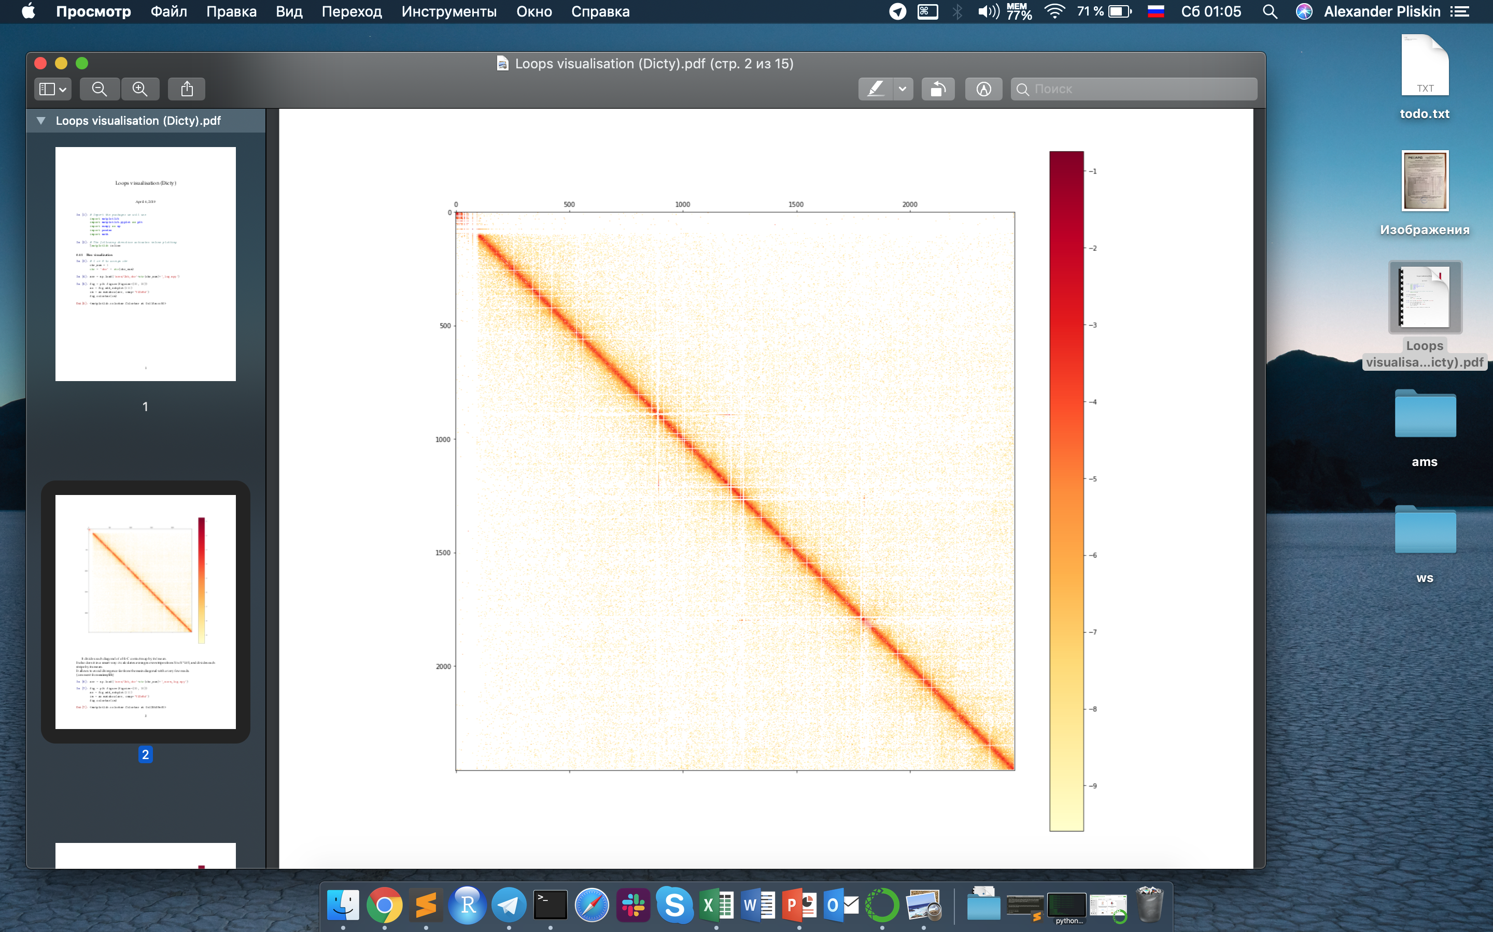
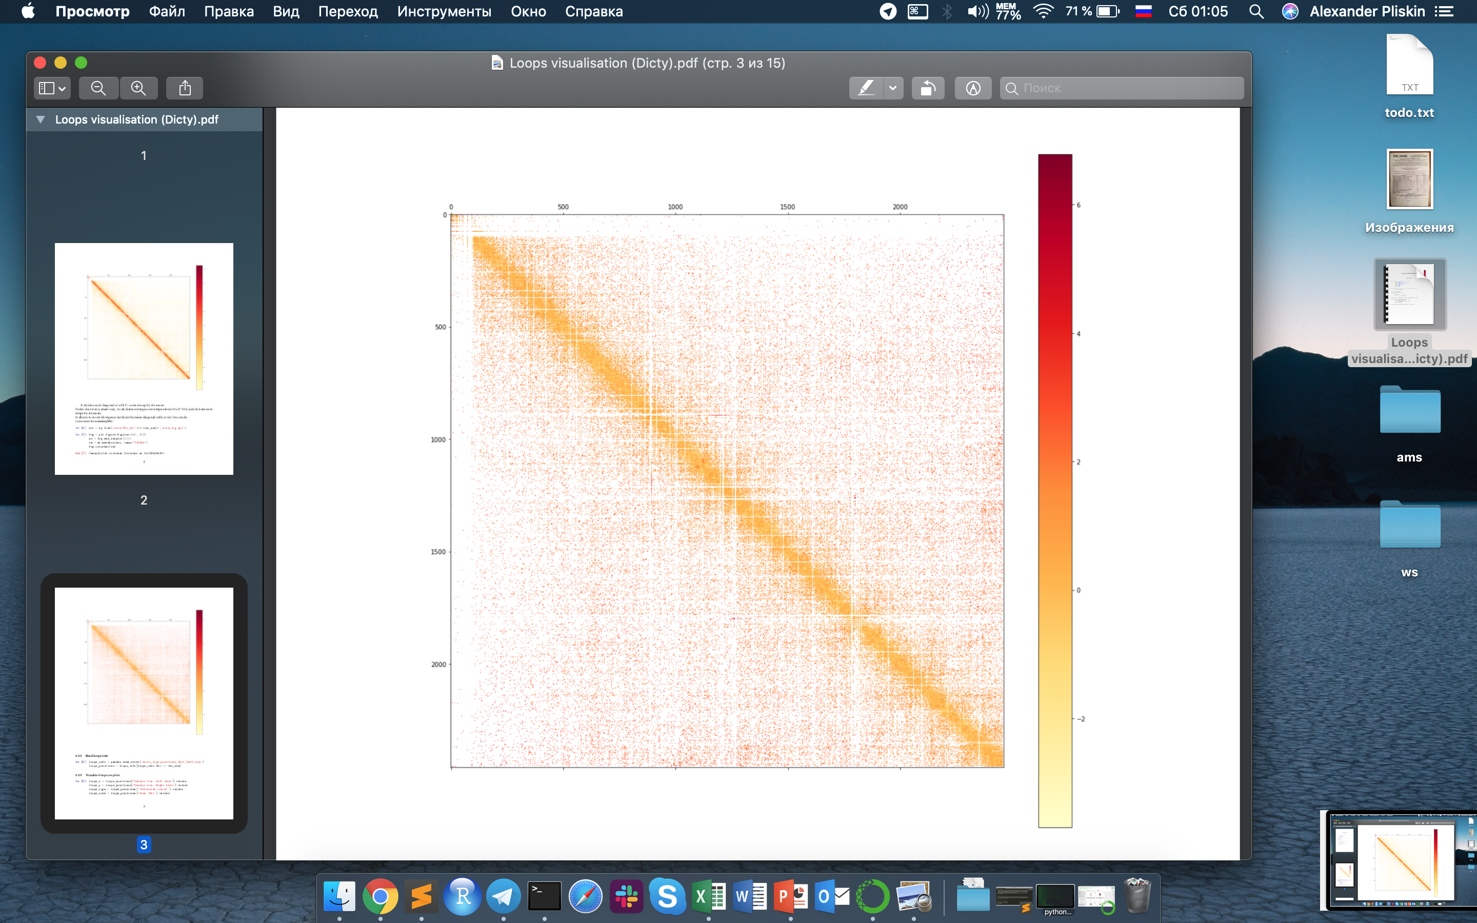
Визуализация Hi-C (было)
Raw
Normalized

Slide 5
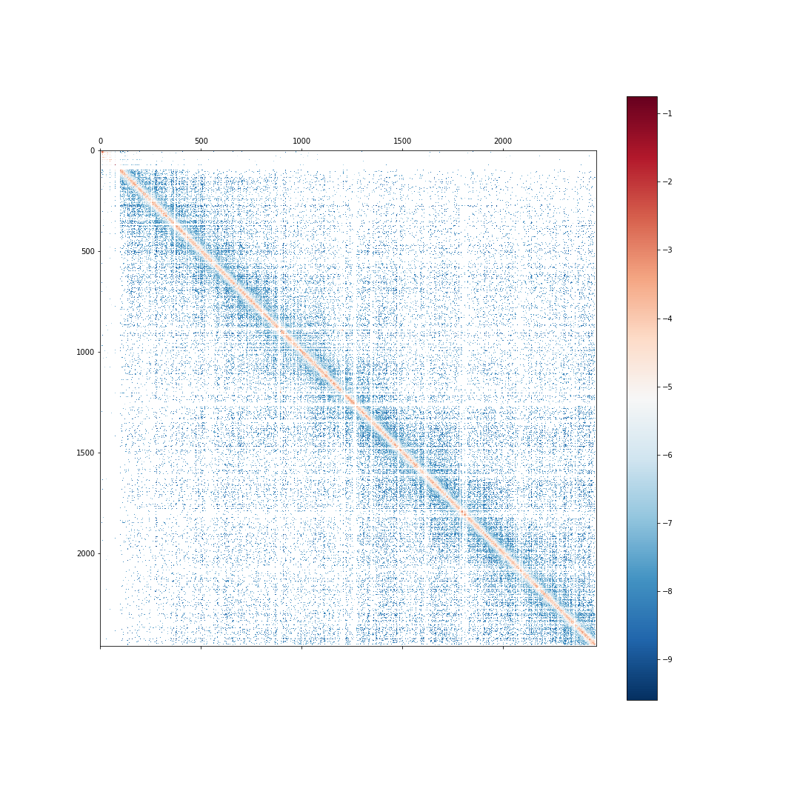
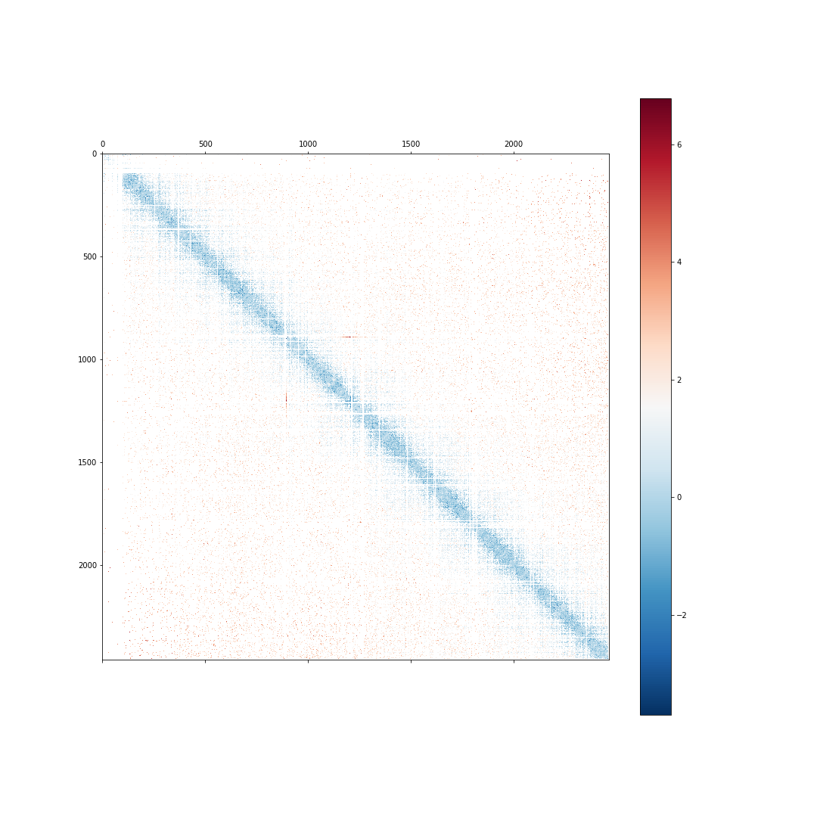
Визуализация Hi-C (стало)
Raw
Normalized
Notes:
Это для диктии, для человека аналогично.

Slide 6
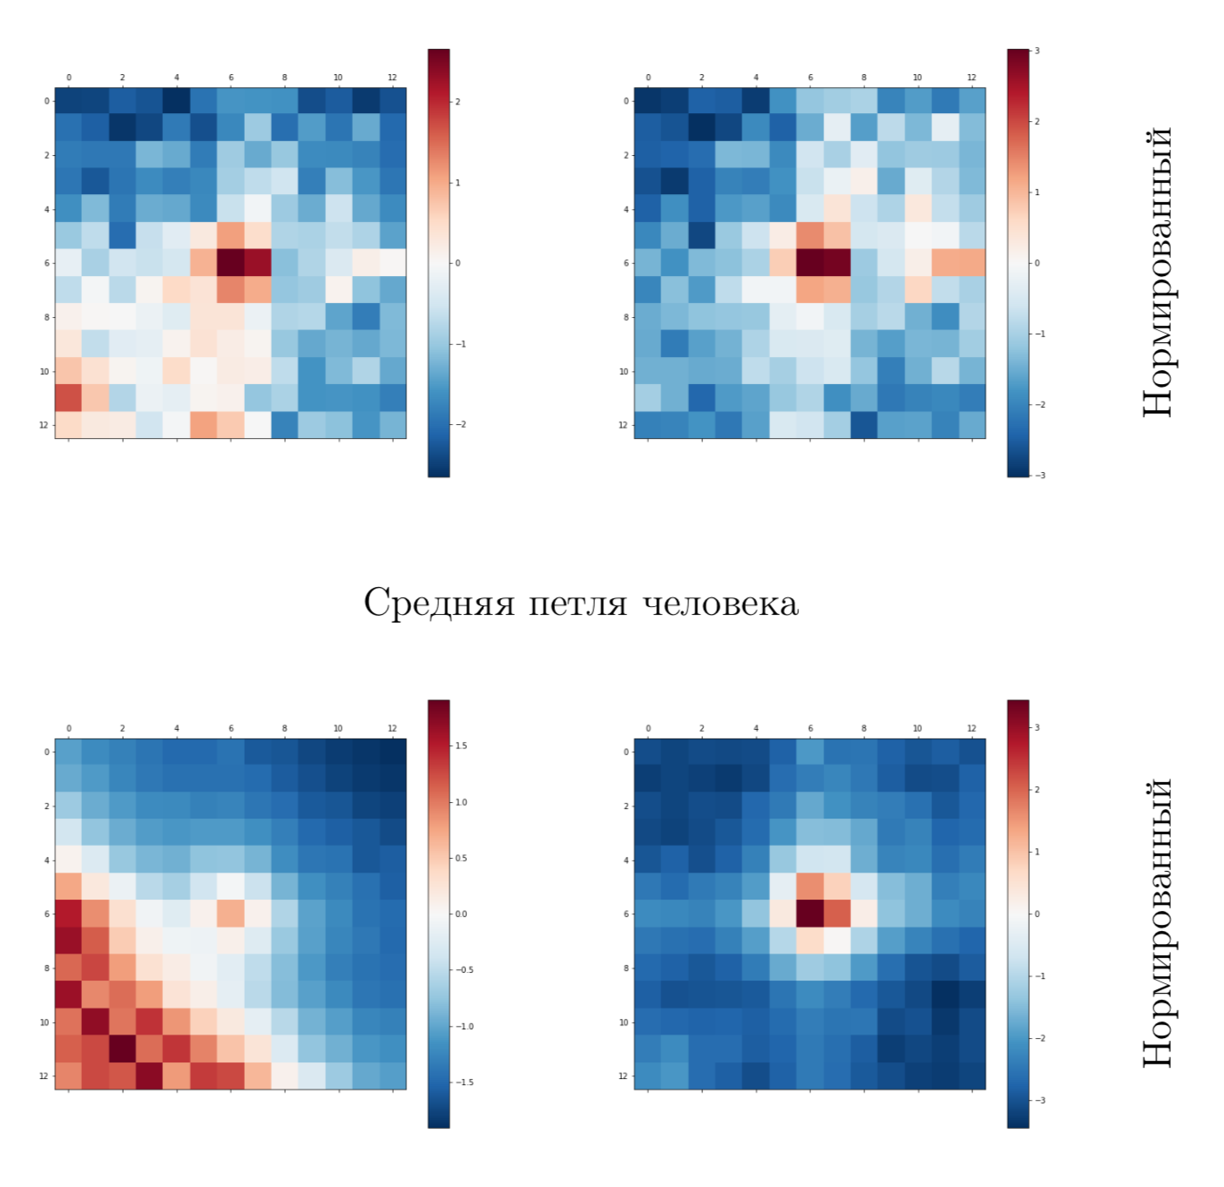
Средние петли

Slide 7
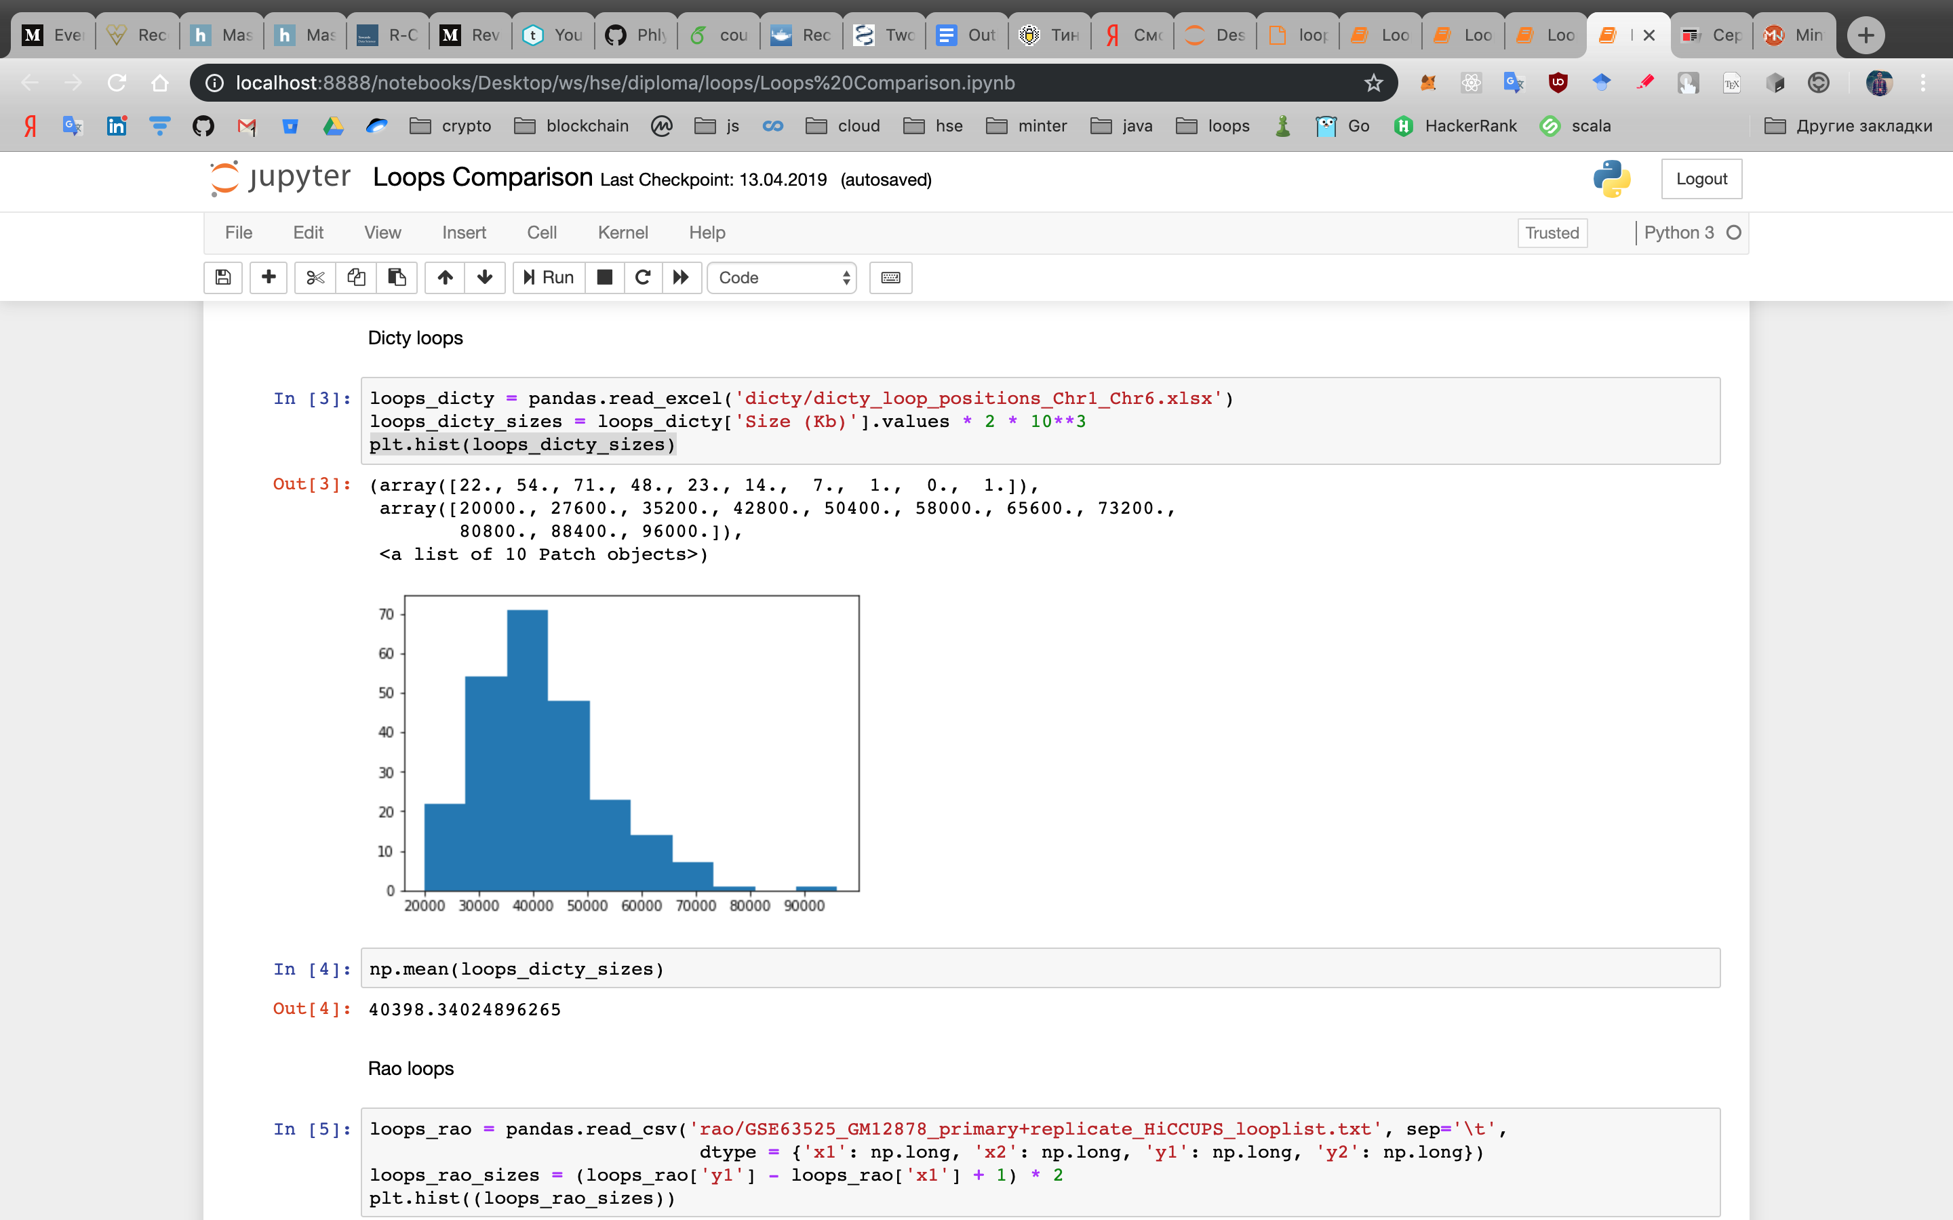
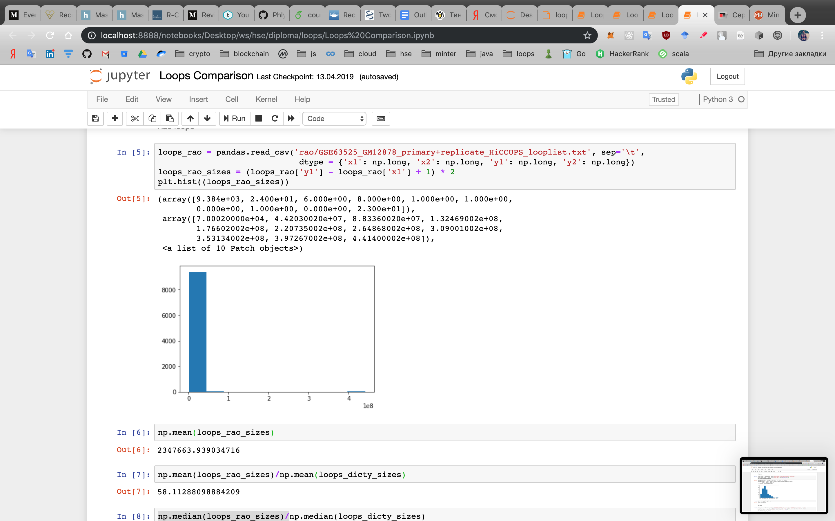
Коэффициент сравнения
Dicty
Rao
Mean: 2347663
Median: 2347663
Mean: 40398
Median: 36000
Notes:
Посмотрели распределения размеров петель. Если распределение размеров петель в диктии примерно нормальное, то у человека видны outlier.

Slide 8
Коэффициент сравнения
Отношение средних: 58
Отношение медиан: 15
Notes:
Поэтому как и для шкалирования у человека были отброшены петли размеров ниже 10 перцентиля и выше 90.

Slide 9
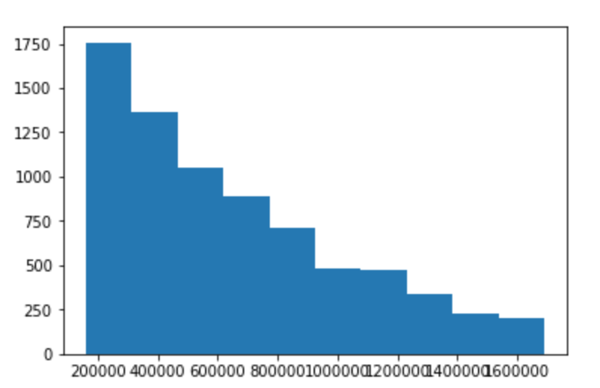
Коэффициент сравнения
Если убрать петли так же как и при scaling, то
Отношение средних: 17
Отношение медиан: 15
Notes:
По диктии 2kb, по человеку 10kb.
Имеет ли смысл брать данные по человеку с разрешением в 30kb или еще выше, если не учитывать outlier’ов?
Наверное нет.

Slide 10
Scaling
Было: преобразовывали петли к единому размеру, после делали scaling.
Преобразование к единому размеру теряет смысл геномного расстояния.

Slide 11
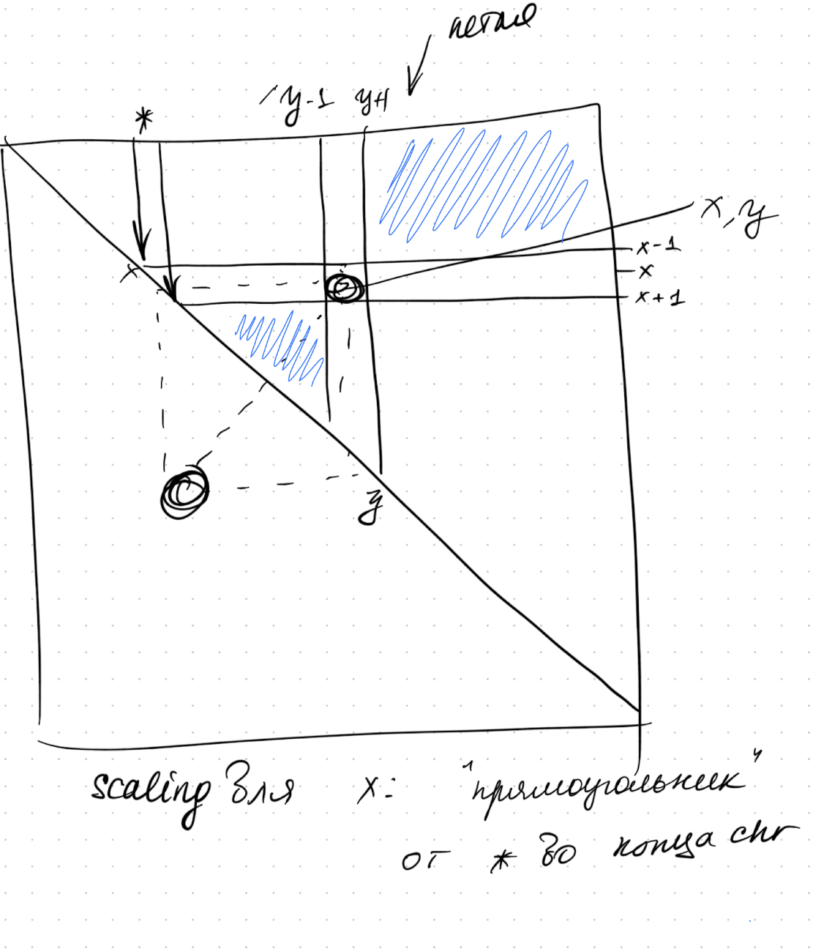
Scaling
Dicty:
Максимальный размер петли 23
Максимальный размер межпетли 111
Берем область петли + то, что за ней, так чтобы было суммарно было max + 10
(add = max – loop_size + 10)
Аналогично interloops
Rao:
были отброшены петли размеров ниже 5 перцентиля и выше 95
Максимальный размер петли 130
Межпетельные области могут быть очень большими, поэтому берём не превосходящие 200 бинов
Петли берем аналогично dicty

Slide 12
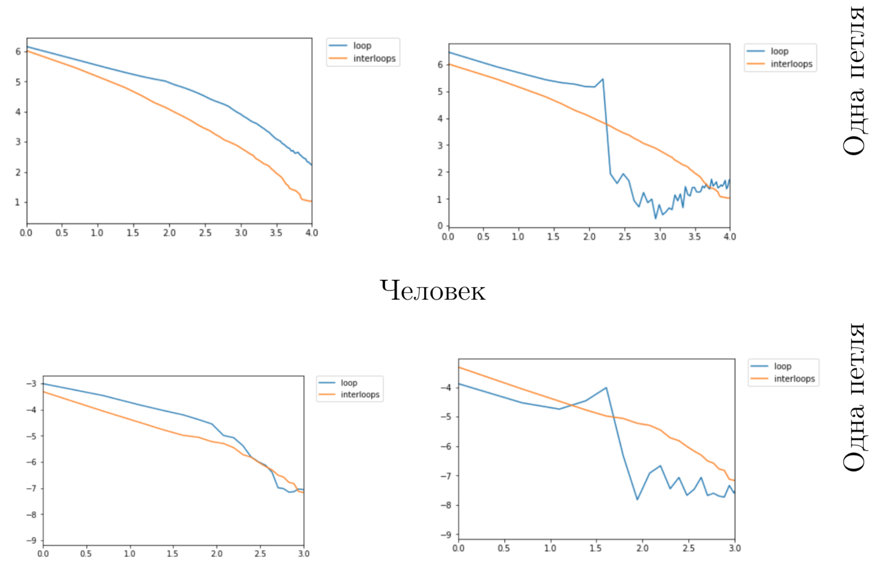
Scaling

Slide 13
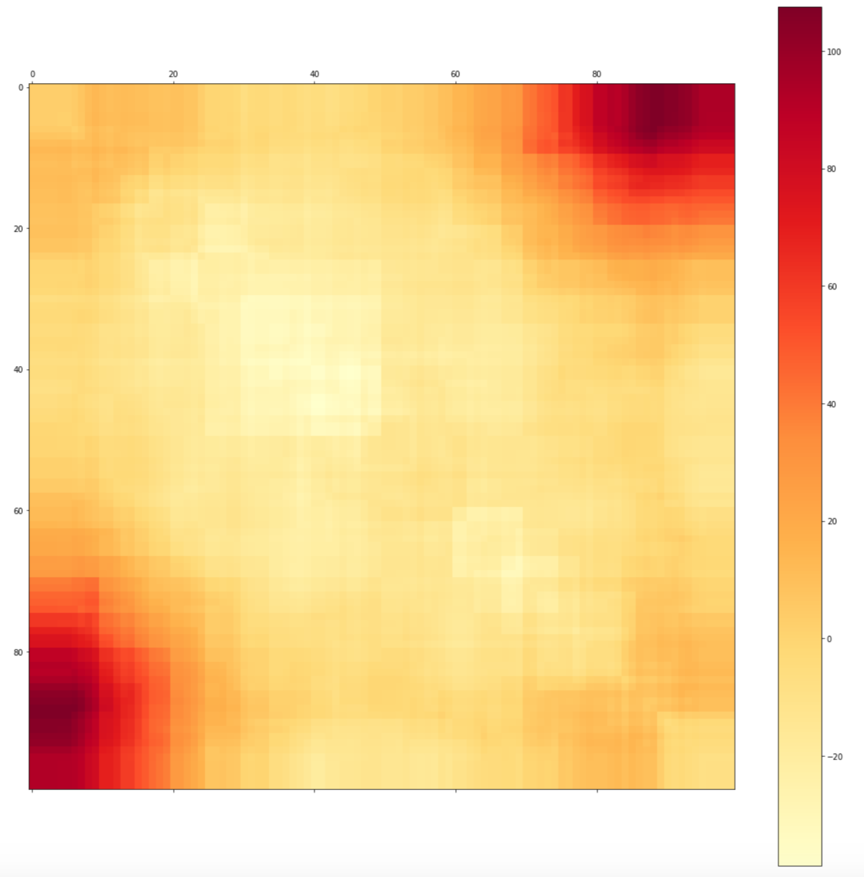
Средние петли Dicty, приведенные к одному размеру (было)
Notes:
Почему не enriched и не симметричен верхний угол на карте средней петли на dicty?

Slide 14
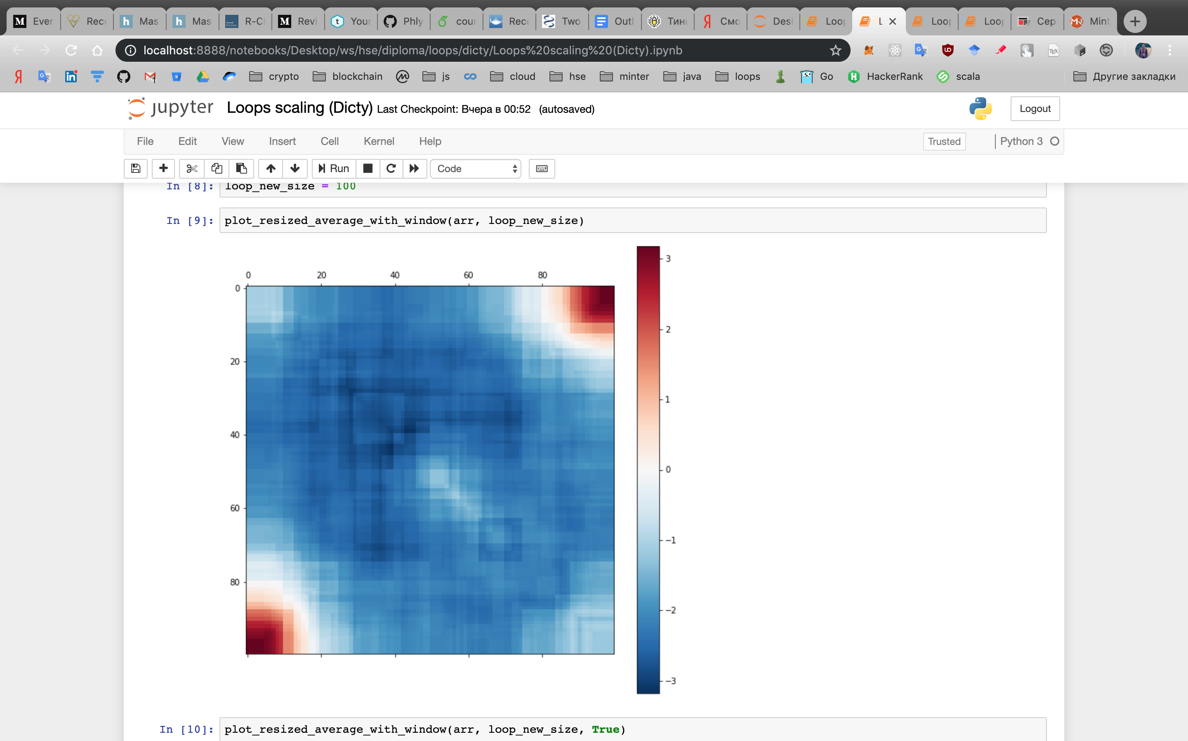
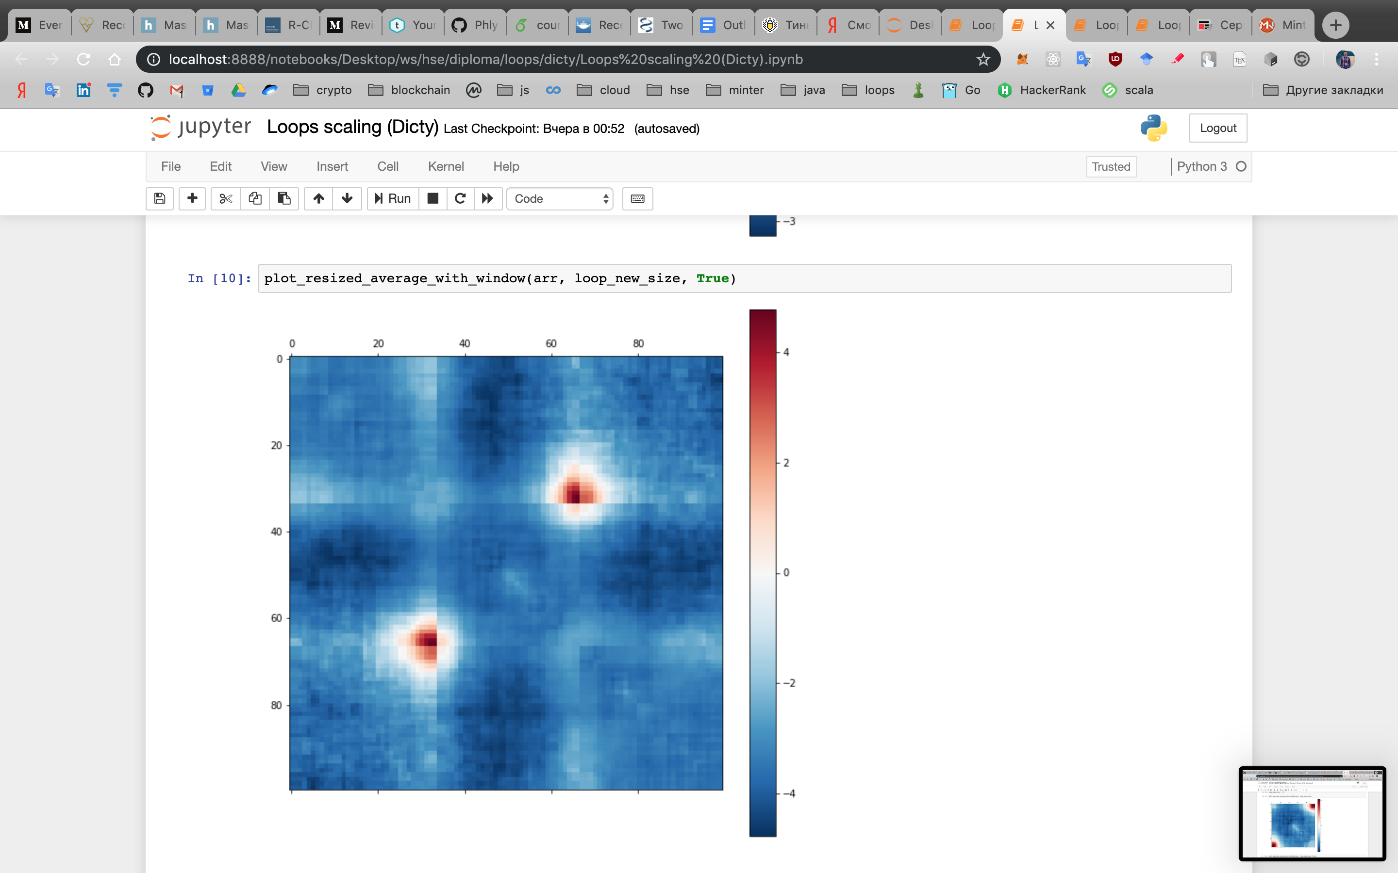
Средние петли Dicty, приведенные к одному размеру (стало)
Notes:
нормазилуем

Slide 15
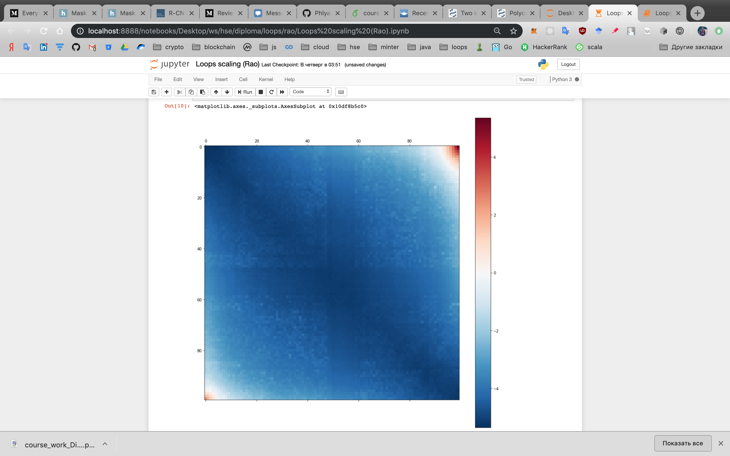
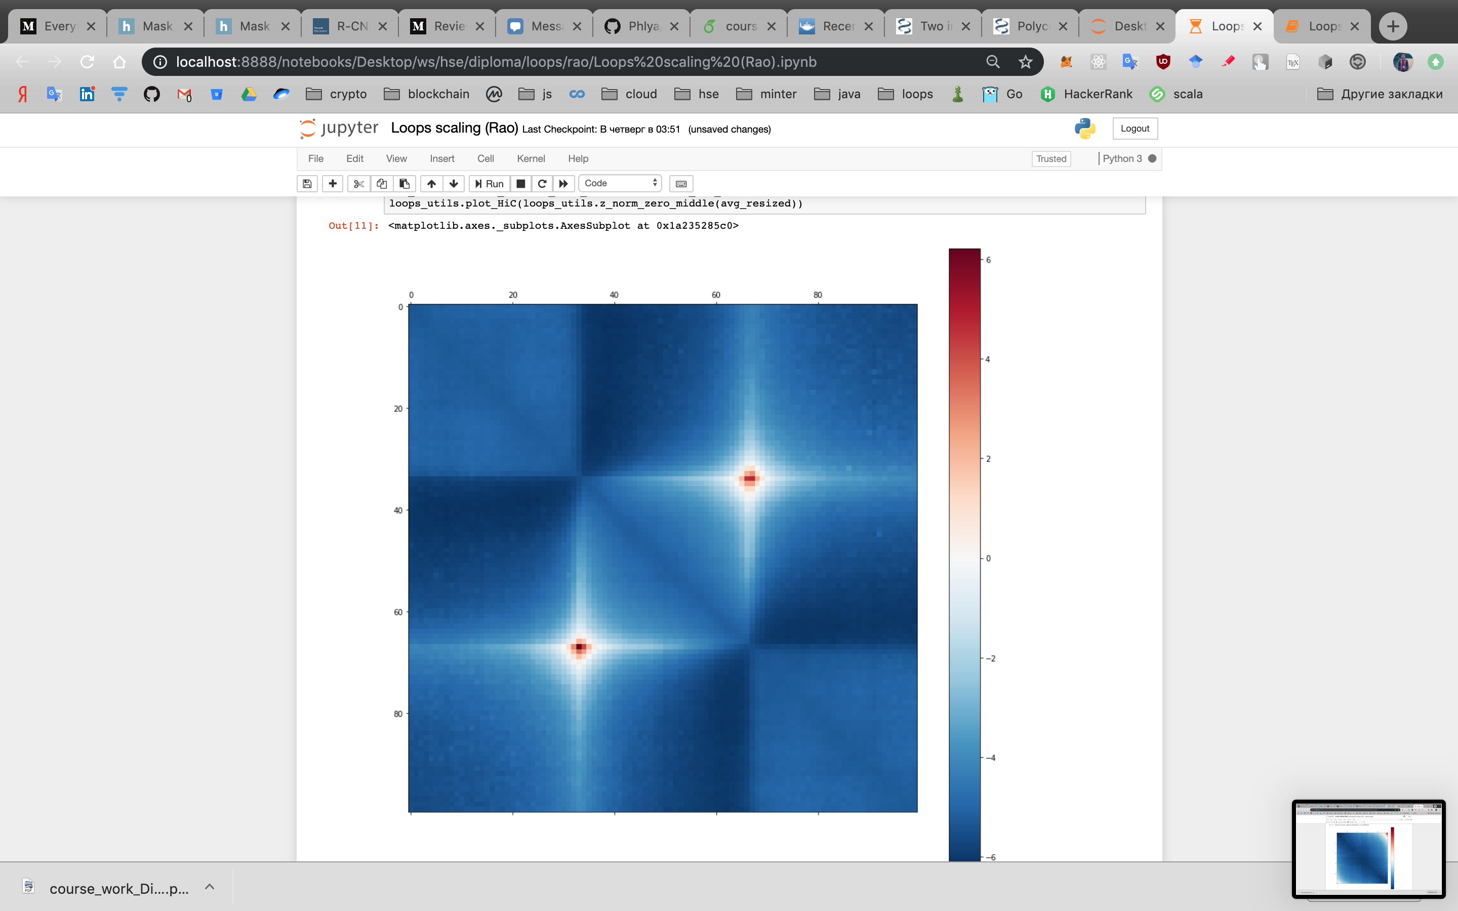
Средние петли Rao, приведенные к одному размеру
Notes:
нормализуем

Slide 16
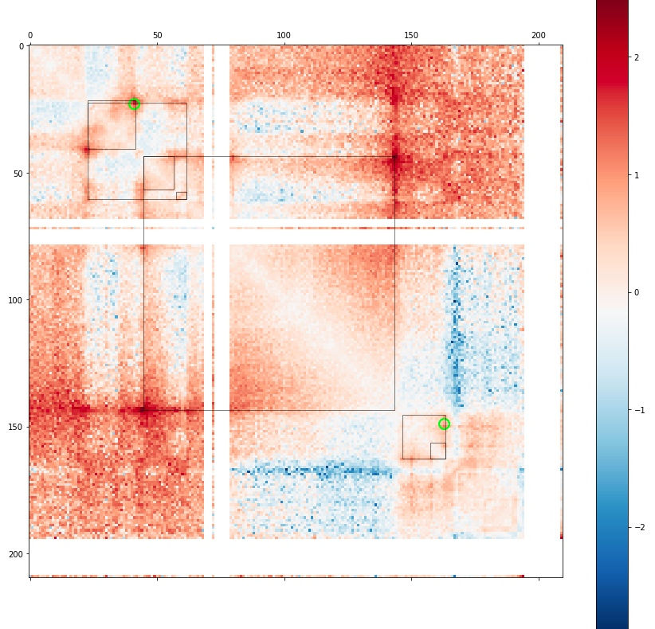
ТАД на средних петлях у Rao не видео на нормированных

